Slide 1
DE ENERGIEREGISSEUR VOOR VANDAAG, MORGEN EN VOOR JOU
www.audaxrenewables.nl

Slide 2
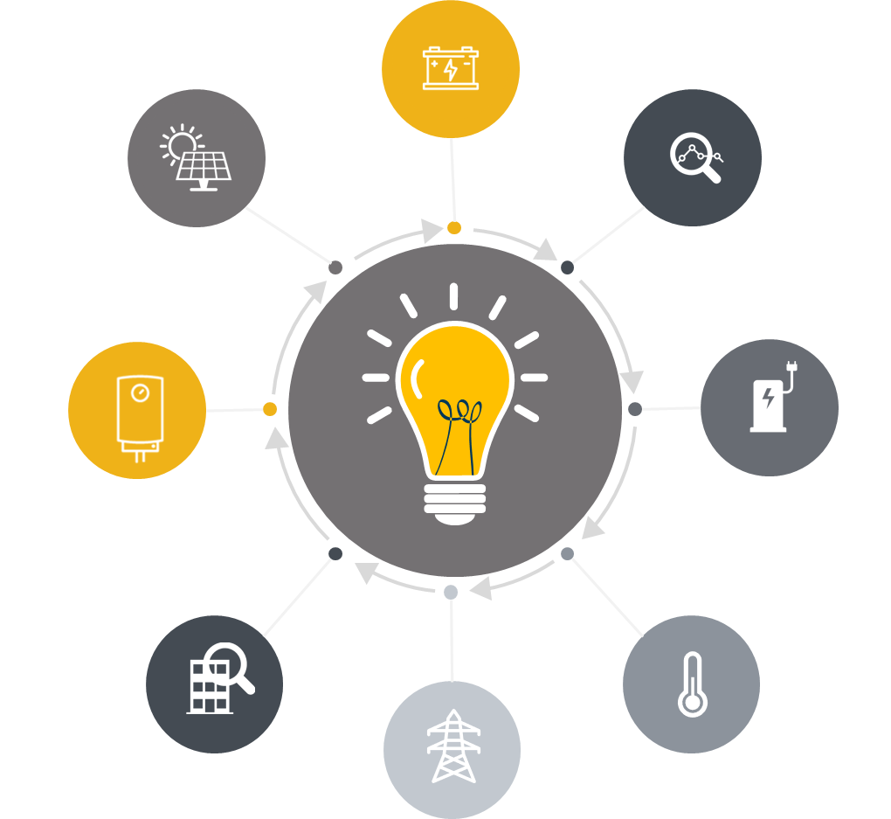
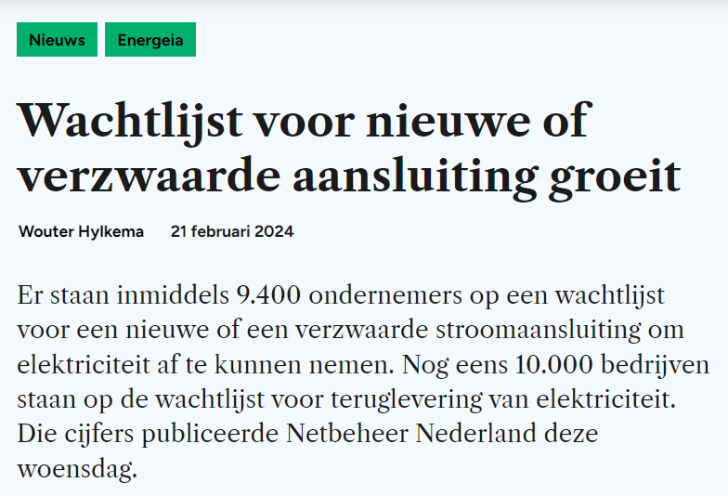
Verduurzaming watersport
Elektrificatie vaartuigen en jachthavens
Regelgeving
Laadvoorzieningen
Walstroom
Eigen duurzame opwek (PV)
www.audaxrenewables.nl

Slide 3
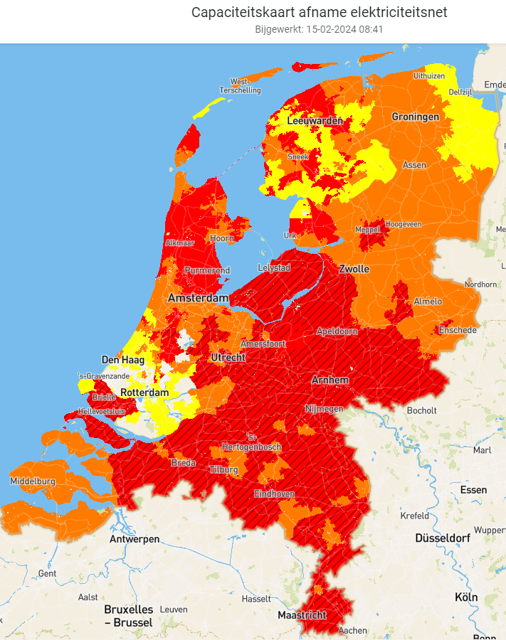
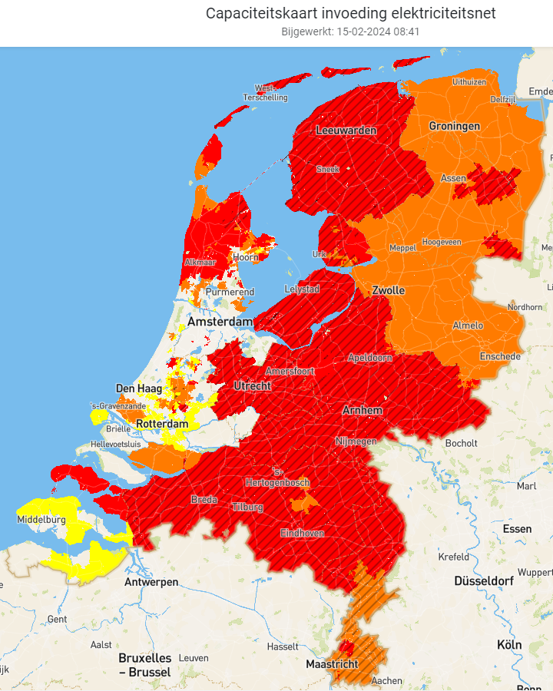
Netcapaciteit Nederland
www.audaxrenewables.nl

Slide 4
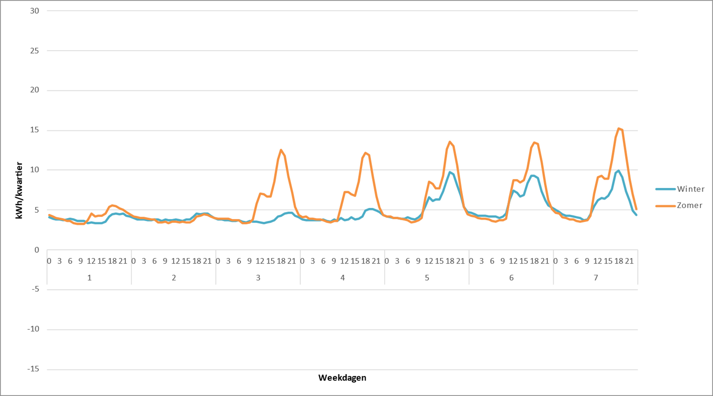
Inzicht in huidige situatie
Gecontracteerde vermogen
Data
Fysieke capaciteit
Gecontracteerde vermogen
Hoe passen de ambities binnen deze kaders?
www.audaxrenewables.nl

Slide 5
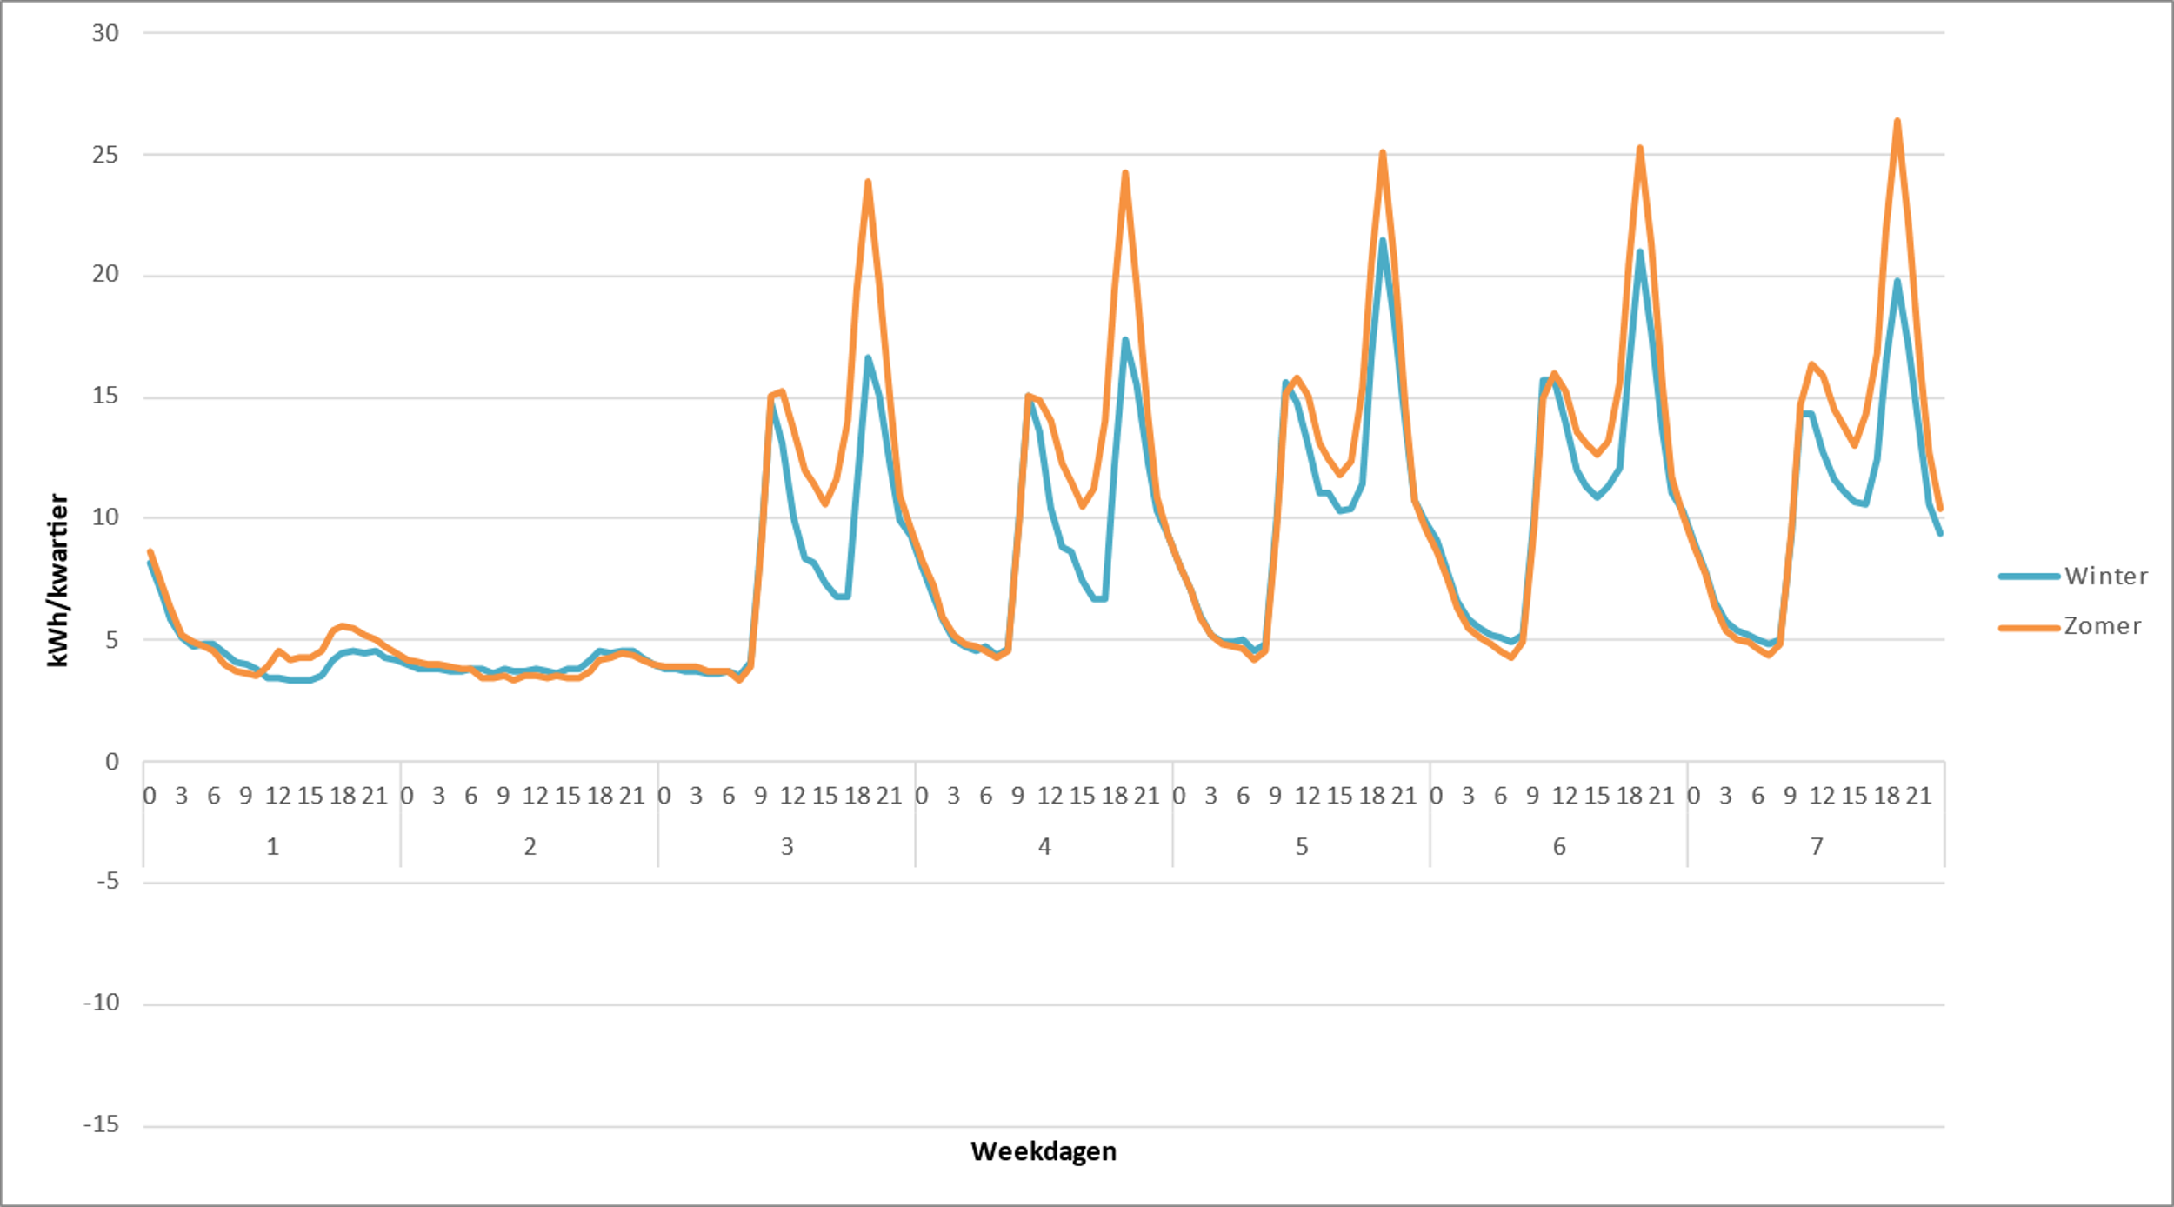
Laadvoorzieningen
Gecontracteerde vermogen
Extra laadpiek in ochtend en avond
www.audaxrenewables.nl

Slide 6
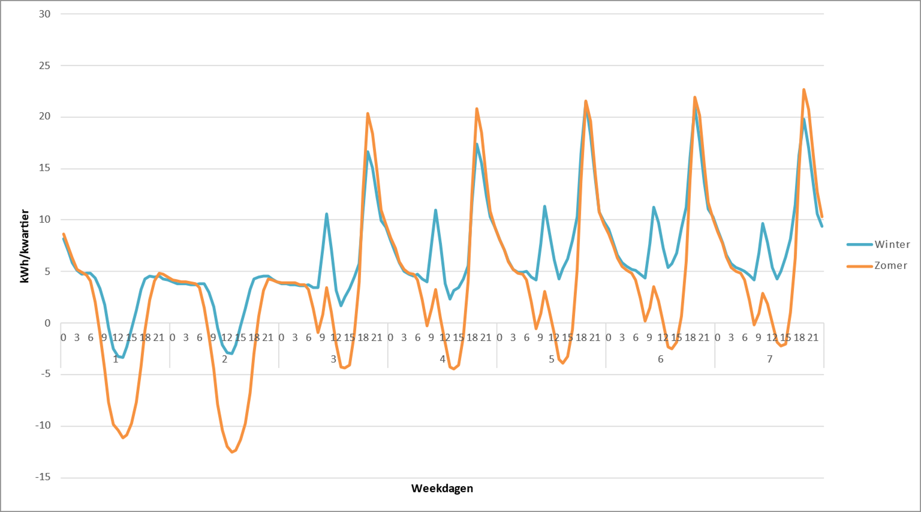
Laadvoorzieningen en zon
Gecontracteerde vermogen
Teruglevercapaciteit?
www.audaxrenewables.nl

Slide 7
Batterij
Gecontracteerde vermogen
Overcapaciteit zon verplaatsen naar avonduren
Peakshaving
Prijssturing
www.audaxrenewables.nl

Slide 8
Verduurzamen is een proces
Inzicht
Met data grip krijgen op de huidige situatie
Ambities
Identificeren van kansen en scenario’s uitwerken
Uitvoering
De juiste specialist voor de specifieke situatie
www.audaxrenewables.nl

Slide 9
ENERGIE.
EN REGIE.
BEDANKT VOOR DE AANDACHT
www.audaxrenewables.nl

